Slide 1
Clases Música 8° Año Básico
Prof. Claudia Coñuecar

Slide 2
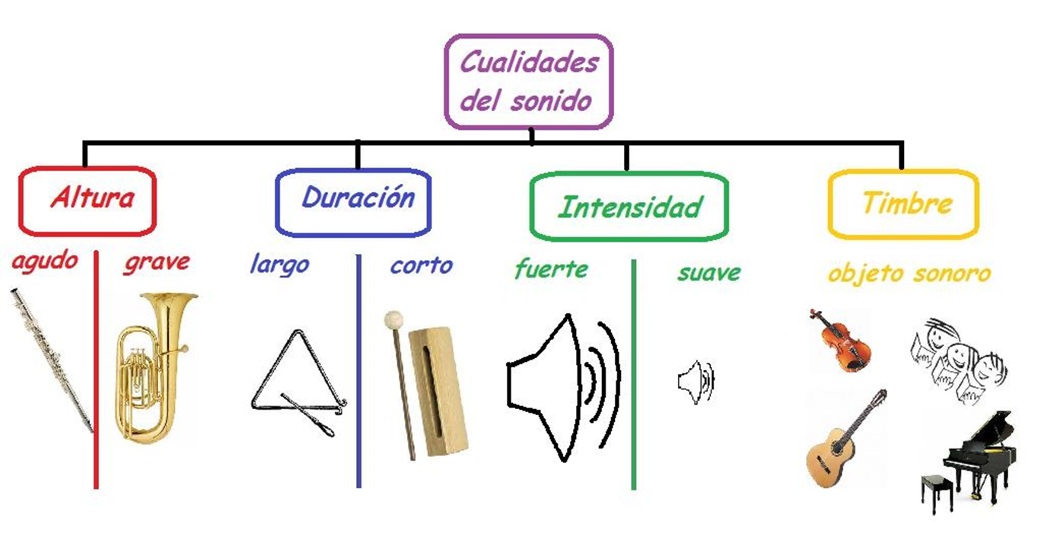
Cualidades del Sonido

Slide 3
Duración
Es la prolongación del sonido en el tiempo.
Sonidos largos o cortos. Según cuál sea la fuente que los produzca, los sonidos pueden alargarse de forma ininterrumpida o acortarse.
La duración en la música son las figuras rítmicas

Slide 4
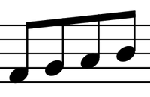
Duración = Figuras rítmicas
El ritmo en la música se refiere a la frecuencia de repetición de intervalos regulares de sonidos largos y breves en una canción.
El ritmo se define como la organización de tiempos que perciben los oyentes como una estructura musical rítmica.
Esta sucesión temporal se ordena en nuestra mente, percibiendo de este modo una forma rítmica de una canción.

Slide 5
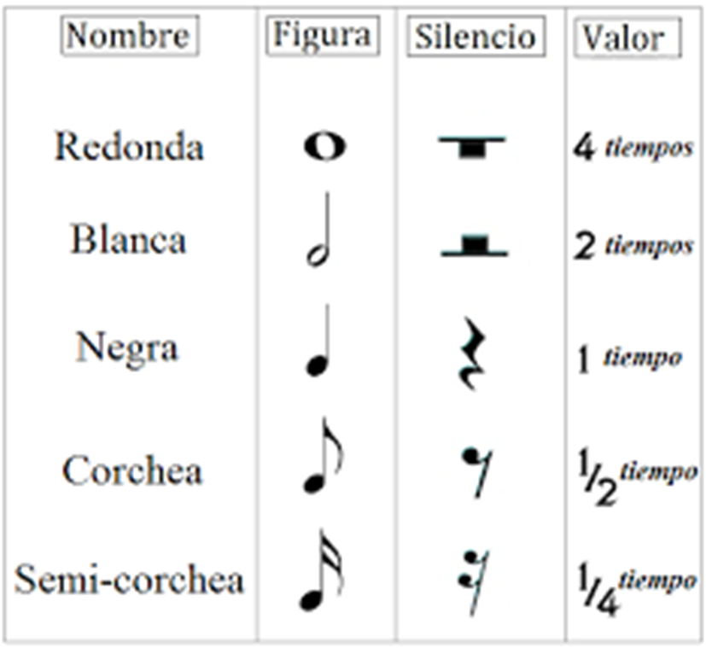

Slide 6
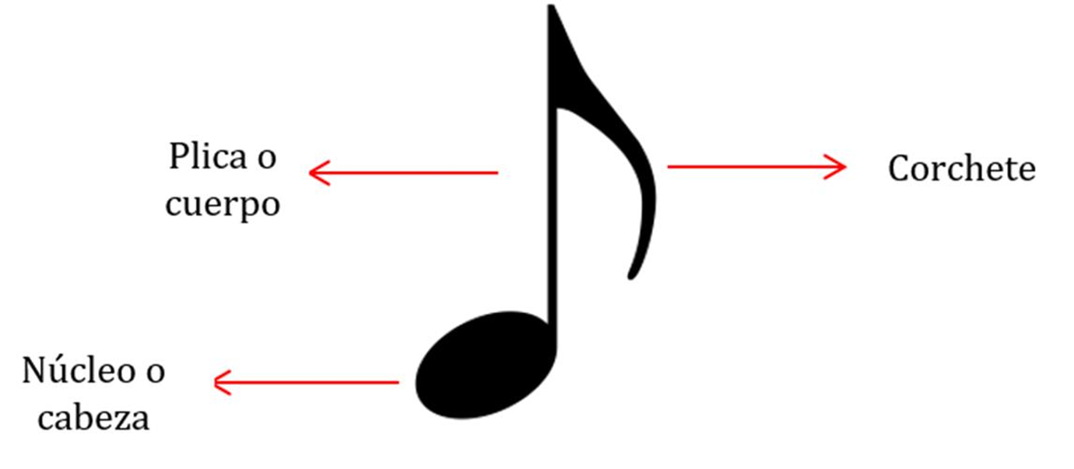
Partes de una corchea

Slide 7
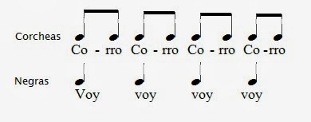
Percusión Rítmica

Slide 8
Percusión

Slide 9
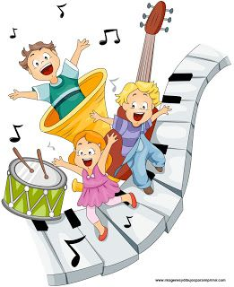
Actividad Musical: Instrucciones
Escucha atentamente a la profesora
Escribe el número que corresponde al número de la percusión
Son 6 grupos de figuras rítmicas
Se usan Negras, corcheas y silencio de negra
Todos los grupos de figuras rítmicas tienen 4 tiempos
Puedes revisar varias veces el video hasta anotar el número correcto

Slide 10
Actividad Musical: Percusión rítmica:
1.-
4.-
2.-
3.-
6.-

Slide 11
Dictado rítmico
1.-
2.-
3.-
4.-
5.-
6.-

Slide 12
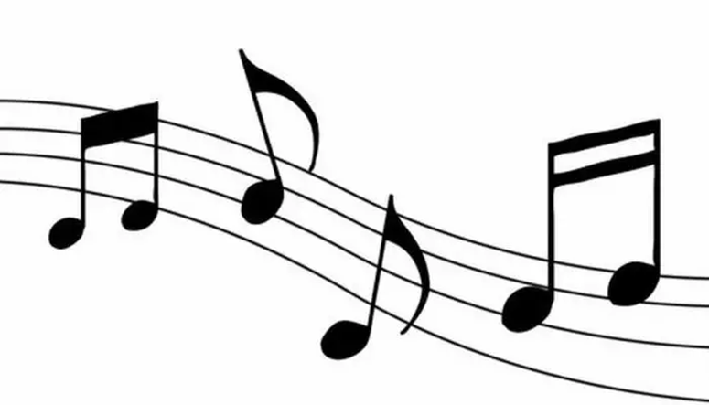
Información
PLAZO DE ENTREGA:
Viernes 14 de Agosto
Indicar Nombre y curso
CORREO: cconuecar@emmanuel.cl
Whatsapp: +56978961502
Buzón de tareas en página web del colegio

